Slide 1


PHÒNG GD & ĐT QUẬN LONG BIÊN
TRƯỜNG MẦM NON NẮNG MAI
Lĩnh vực: Phát triển ngôn ngữ
Bài thơ: Mưa
Tác giả: Lê Lâm
Lứa tuổi: Nhà trẻ 24-36 tháng
GV: Đặng Ánh Tuyết

Slide 2


Vận động theo nhạc
bài hát
“cho tôi đi làm mưa với”

Slide 3
Đàm thoại nội dung bài hát

Slide 4
Mưa
Mưa ở trên trời
Mưa rơi xuống đất
Vừa ngồi trong nước
Đã nhào ra sân
Mưa không có chân
Ở đâu cũng đến
Tác giả: Lê Lâm

Slide 5

Bài thơ có tên là gì?
Do ai sáng tác?

Slide 6
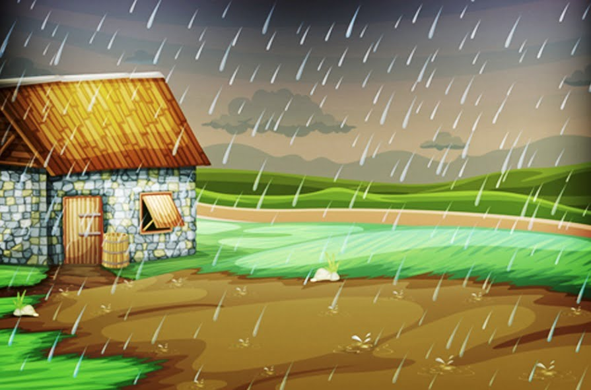
Mưa
Mưa ở trên trời
Mưa rơi xuống đất

Slide 7
Vừa ngồi trong nước
Đã nhào ra sân

Slide 8
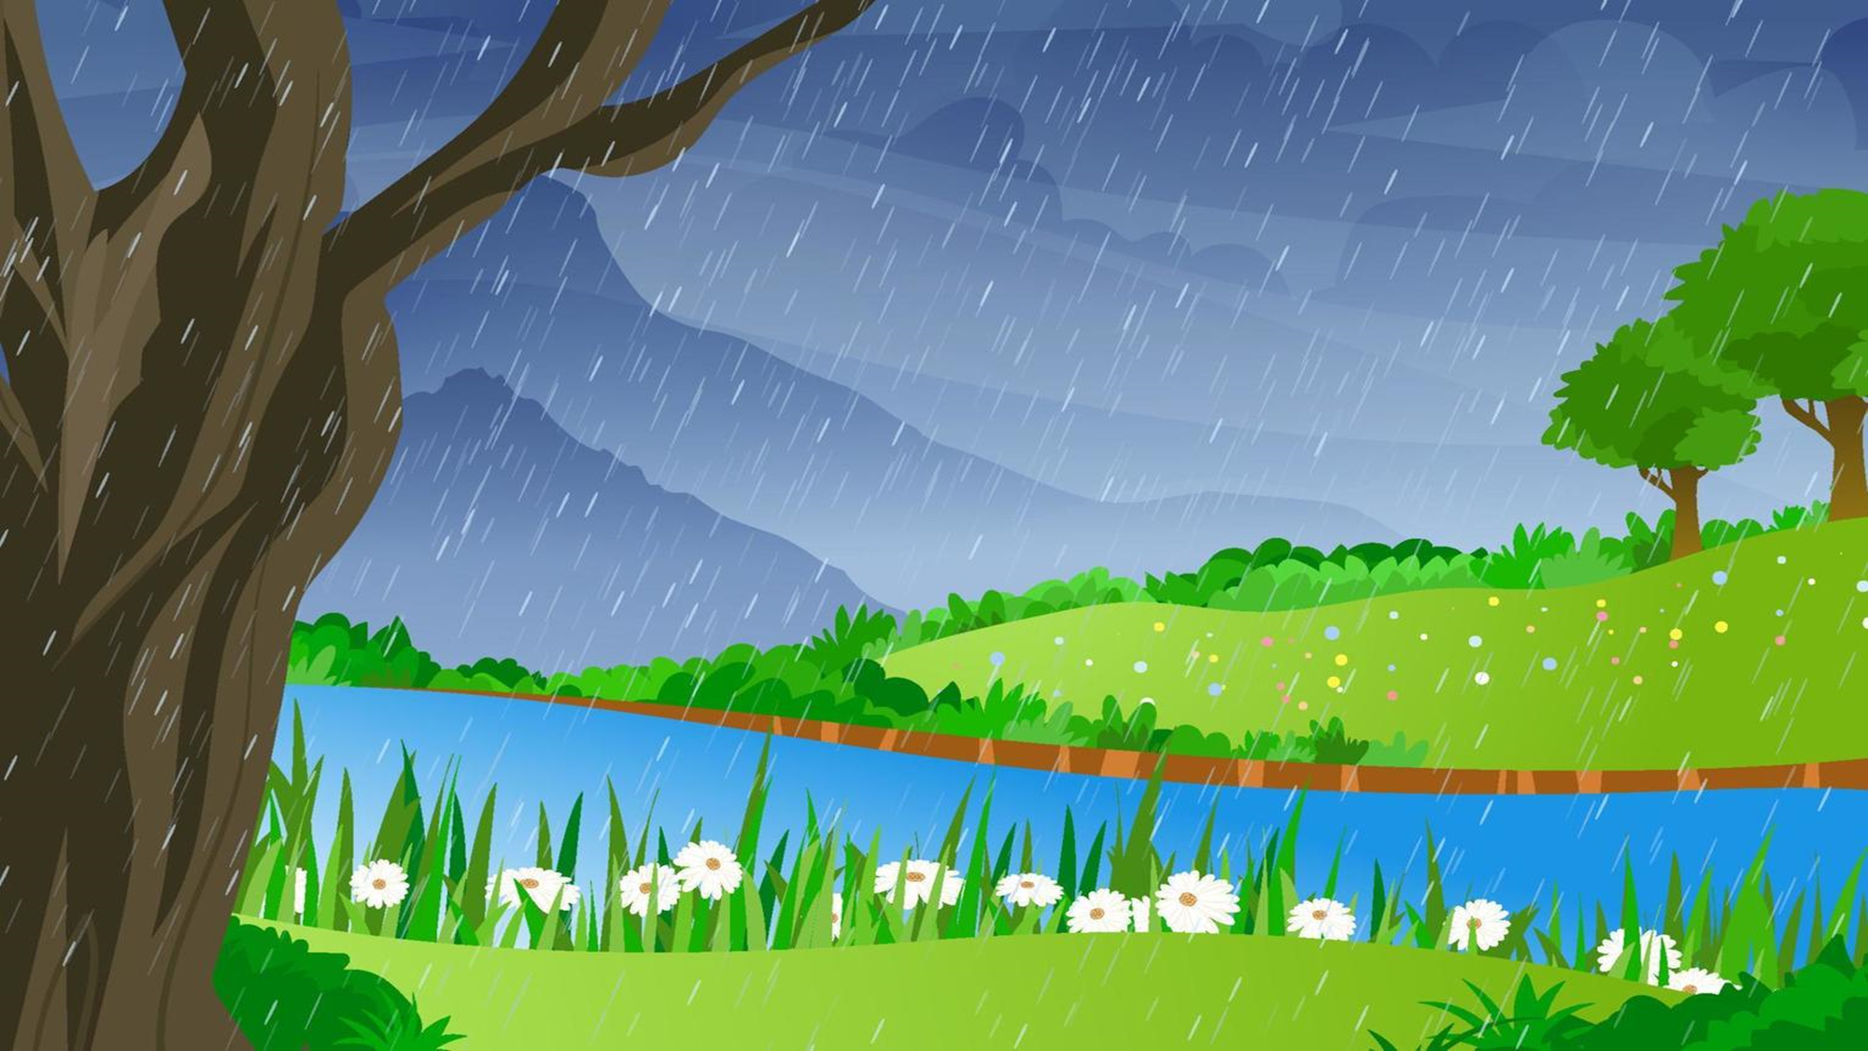
Mưa không có chân
Ở đâu cũng tới

Slide 9
Đàm thoại nội dung bài thơ

Slide 10
GIÁO DỤC
Các con ạ! Mưa là một hiện tượng tự nhiên,
mưa mang nước đến cho chúng ta, giúp cho
cây cối tươi tốt….

Slide 11
Tổ chức cho trẻ đọc thơ

Slide 12

Xin chào
và hẹn gặp lại!

